Slide 1




Slide 2



GAME THỬ TÀI
CÙNG DỌN DẸP ĐƯỜNG PHỐ

Slide 3








Notes:
Nhấp vào các rác để đến câu hỏi, sau khi dọn xong, GV khen HS rồi nhấp vào cổ 3 lá để tới kết luận
HS được chọn loại rác tuỳ ý

Slide 4




Công thức tính thể tích hình lập phương là :
A. V = a x b x c
B. V = a x a x a
Notes:
Nhấp vào AB để kiểm tra kết quả
Nhấp vào cỏ ba lá để quay lại dọn rác

Slide 5


Câu 2: Thể tích của hình lập phương là:
A. 16 m³
4 m
B. 60 m³
4 m
4 m
C. 64 m³
Notes:
Nhấp vào AB để kiểm tra kết quả
Nhấp vào cỏ ba lá để quay lại dọn rác

Slide 6


Thể tích của hình lập phương có cạnh 3cm là:
A. 27 cm³
B. 72 cm³
C. 18 cm³
Notes:
GV click vào chữ A hoặc B để kiểm tra đáp án.

Slide 7
Nêu lại cách tính thể tích hình hộp chữ nhật
Muốn tính thể tích hình lập phương ta lấy cạnh nhân với cạnh rồi nhân với cạnh.
V = a x a x a
Notes:
Câu này để HS trả lời tự luận ạ, sau đó nhấp chuột cho kết quả ra

Slide 8






Slide 9
1
Chọn câu trả lời đúng.
Khối ru-bích của Việt có dạng hình lập phương cạnh 6 cm. Thể tích của khối ru-bích đó là:
A. 36 cm² B. 216 cm² C. 36 cm³ D. 216 cm³

Slide 10
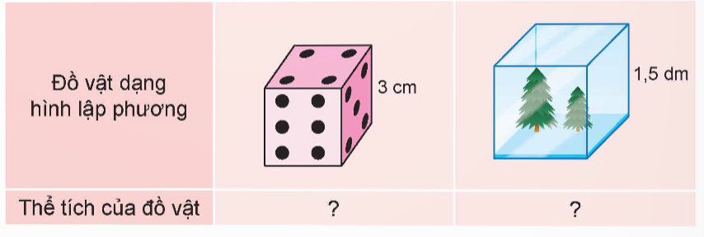
2
Hoàn thành bảng sau.
27 cm³
3,375 dm³

Slide 11
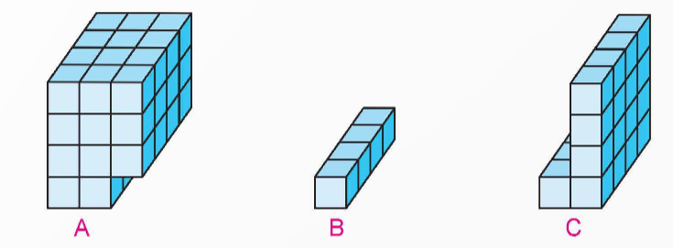
3
a) Quan sát hình vẽ và cho biết 2 khối hình nào ghép được thành hình lập phương.
Ghép khối hình A và C ta được hình lập phương.

Slide 12
3
b) Biết mỗi hình lập phương nhỏ trong mỗi hình trên có cạnh 2 cm. Hãy tính thể tích của hình lập phương lớn ghép được ở câu a.
Bài giải:
Hình lập phương ở câu a ghép được từ số khối lập phương nhỏ là:
4 × 4 × 4 = 64 (khối)
Thể tích của một khối lập phương nhỏ là:
2 × 2 × 2 = 8 (cm³)
Thể tích của hình lập phương lớn ghép được ở câu a là:
8 × 64 = 512 (cm³)

Slide 13
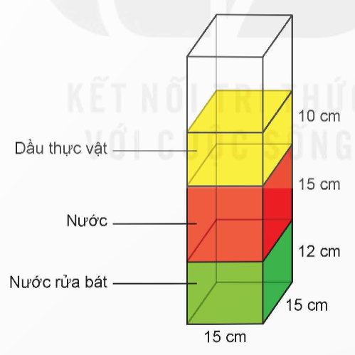
4
Rô-bốt làm một tháp chất lỏng như hình dưới đây. Hỏi phần chất lỏng nào có thể tích lớn nhất và thể tích đó bằng bao nhiêu?
Thể tích của nước rửa bát là:
15 x 15 x 12 = 2 700 (cm³).
Thể tích của nước là: 15 x 15 x 15 = 3 375 cm³
Thể tích của dầu thực vật là:
15 x 15 x 10=2 250 (cm³).
Vậy phần chất lỏng là nước (màu đỏ) có thể tích lớn nhất và thể tích đó là 3 375 cm³.

Slide 14


